Slide 1
Приготовь меня быть Твоим храмом Чистым, святым навсегда. Я благодарен что буду храмом, Живым храмом для Тебя.

Slide 2
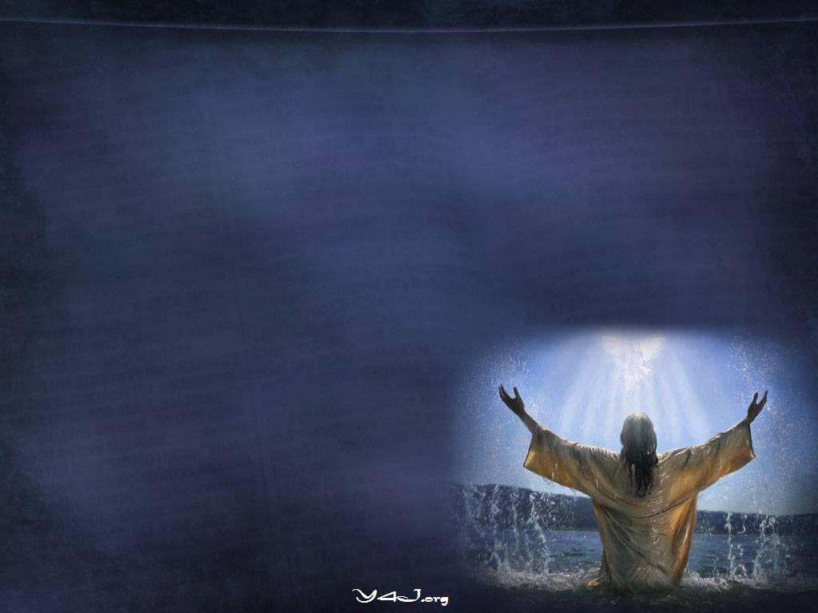
Это Ты, Бог, Кто дал спасенье, Сердце, душу каждому. Ты, Бог, знаешь мою слабость, Очищаешь Ты меня.

Slide 3
Приготовь меня быть Твоим храмом Чистым, святым навсегда. Я благодарен что буду храмом, Живым храмом для Тебя.

Slide 4
И не введи нас во искушение, Но очисти изнутри. Сердца полны Святым Духом, Ты прости нам все грехи.

Slide 5
Приготовь меня быть Твоим храмом Чистым, святым навсегда. Я благодарен что буду храмом, Живым храмом для Тебя.

